Slide 1

ESPECIALIZACIÓN EN PROMOCIÓN DE LA LECTURA
Centro de Lectura Infantil
Este proyecto propone la creación de un Centro de Lectura Infantil donde se promueva la práctica de la lectura en niños de 3 a 6 años de edad, que propicie la participación conjunta e interactiva de sus padres, en la colonia Guadalupe Victoria de Tlalnelhuayocan, Ver.
Presenta: Yasmín Rodríguez Díaz
Tutora: Dra. Olivia Jarvio Fernández

Slide 3
Planteamiento del Problema
Dentro de la Colonia Guadalupe Victoria no existe ningún lugar fuera del ámbito escolar donde se practiquen actividades de lectura infantil.

Slide 4
Justificación

Slide 5
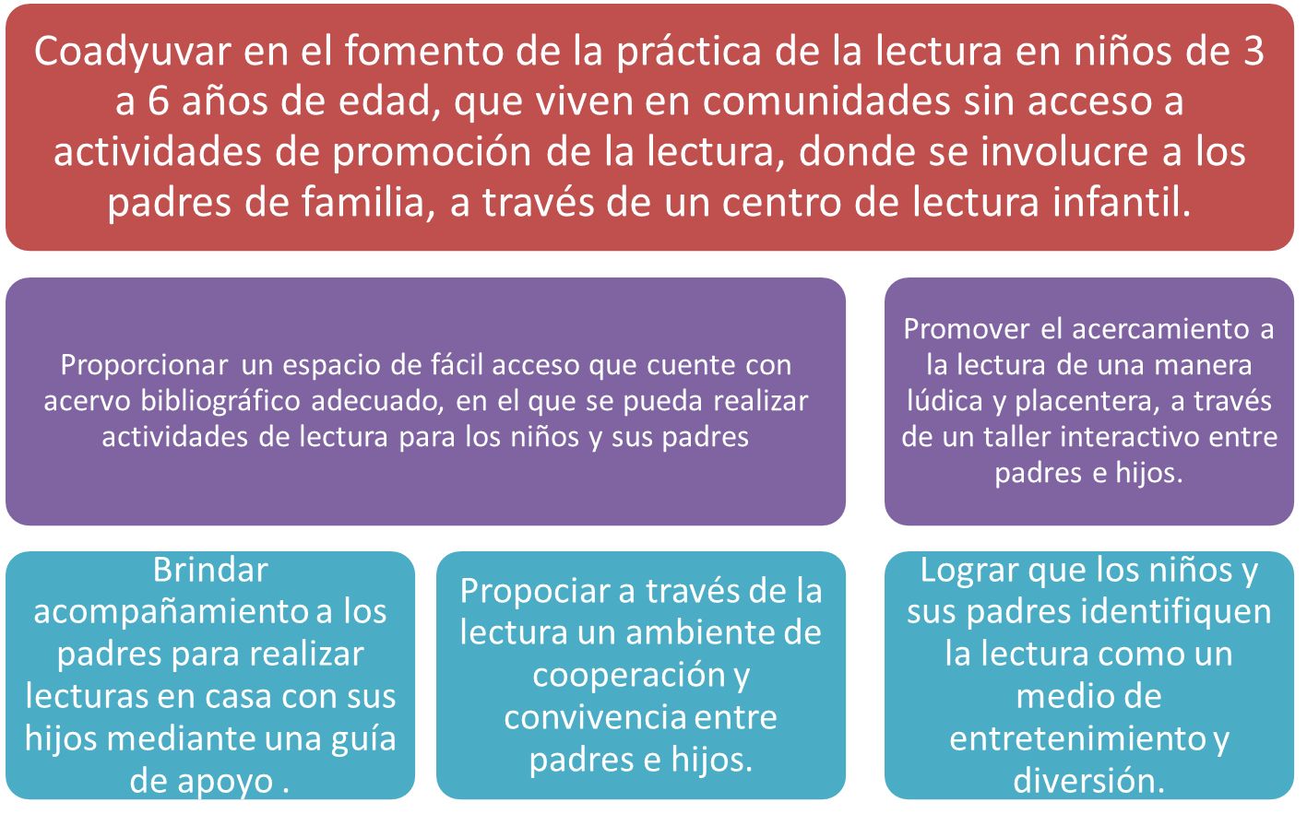
Objetivos:

Slide 6
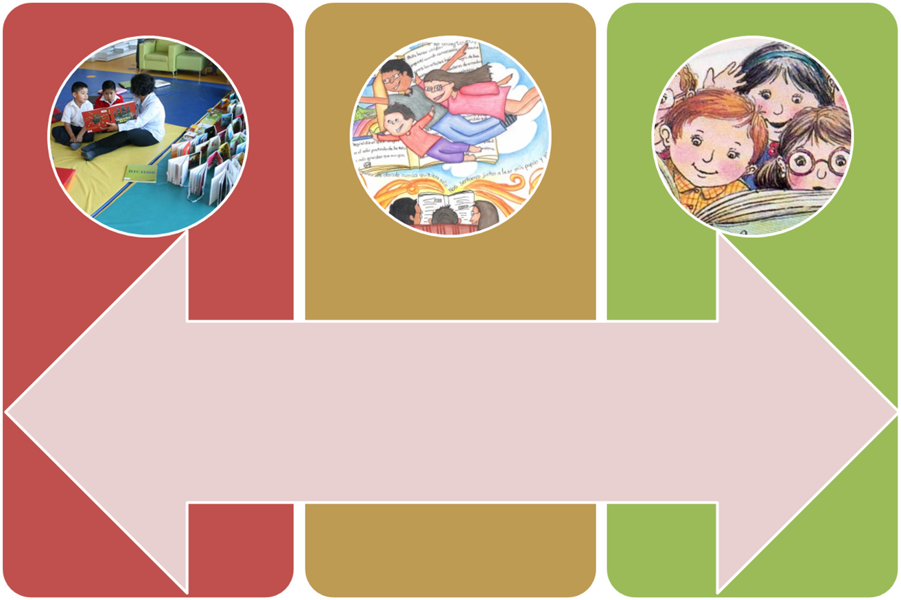
Hipótesis de intervención
La interacción entre padre e hijo por medio de lecturas adecuadas y actividades lúdicas, realizadas en un espacio habilitado a través de la gestión apropiada de recursos, logrará generar el gusto e interés por continuar leyendo, lo cual impactará de manera positiva en las prácticas lectoras de ambos.

Slide 7
Diseño metodológico
Fase 1: Gestión
Fase 2: Promoción
Fase 3: Diseño e implementación del taller
Fase 4: Diseño y aplicación de la evaluación
Fase 5: Seguimiento

Slide 8
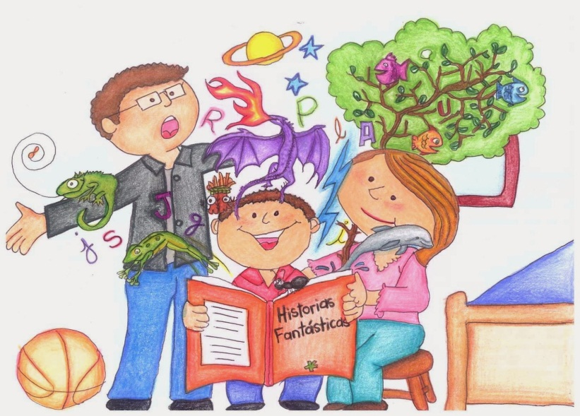
Estrategia específica
Taller interactivo de lectura para niños de 3 a 6 años y sus padres.
2 sesiones por semana.
Lectura en voz alta.
Cuento motor
Espacio almohadones y
y tapetes de foamy.
Libros en cestos.

Slide 9
Programación de actividades

